Slide 1
ҚАЗАҚСТАН РЕСПУБЛИКАСЫНЫҢ БІЛІМ ЖӘНЕ ҒЫЛЫМ МИНИСТРЛІГІ
«ӨРЛЕУ» БІЛІКТІЛІКТІ АРТТЫРУ ҰЛТТЫҚ ОРТАЛЫҒЫ» АҚ
АТА-АНАЛАР МЕН ОҚУШЫЛАРҒА АРНАЛҒАН ҚАШЫҚТЫҚТАН ОҚЫТУДЫ ҰЙЫМДАСТЫРУ

Slide 2
Мақсаты: ата-аналар мен оқушыларға қашықтықтан оқытудың ерекшеліктерін түсіндіру

Slide 3
2020-2021 оқу жылының І тоқсанында оқытуды ұйымдастыру
І ТОҚСАНДА БАРЛЫҚ СЫНЫПТАРДА ҚАШЫҚТЫҚТАН ОҚЫТУ
ЕСКЕРТУ
эпидемиологиялық ахуалы қолайлы шалғайдағы шағын ауылдық мектептер;
ата-аналардың өтініштері бойынша бастауыш мектептердегі кезекші сыныптар (1-4 сыныптар)
79%
2 614 334
ОҚУШЫ
17%
530 550
ОҚУШЫ
157 116
ШЖМ ОҚУШЫЛАРЫ
4%
ИНТЕРНЕТ-ПЛАТФОРМАЛАР, ТЕЛЕДИДАР
КЕЗЕКШІ СЫНЫПТАРДА ОҚЫТУ
КҮНДІЗГІ ФОРМАТТА ОҚЫТУ
3500 СЫНЫП-КОМПЛЕКТ
2421 МЕКТЕП
Кезекші сыныптарға өтініштер электронды нысанда, қолжетімді байланыс құралдарының көмегімен (сынып жетекшісі арқылы) қабылданады

Slide 4
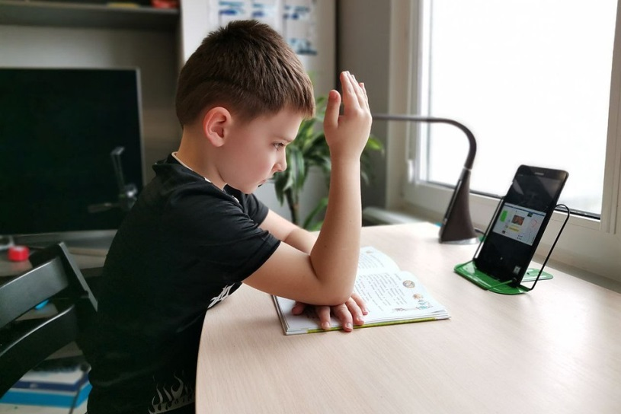
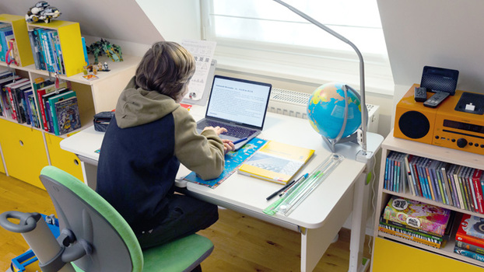
ҚАШЫҚТЫҚТАН ОҚЫТУ КЕЗІНДЕ ОҚУШЫНЫҢ ЖҰМЫС ОРНЫН ЖӘНЕ КҮН ТӘРТІБІН ҰЙЫМДАСТЫРУ
Ата-аналарға келесі ережелерді орындау қажет:
Үйде арнайы жұмыс орнын дайындау

Slide 5
ҚАШЫҚТЫҚТАН ОҚЫТУ КЕЗІНДЕ ОҚУШЫНЫҢ ЖҰМЫС ОРНЫН ЖӘНЕ КҮН ТӘРТІБІН ҰЙЫМДАСТЫРУ
Ата-аналарға келесі ережелерді орындау қажет:
Баланы қашықтықтан оқытуға сәйкес киіммен қатысуға үйрету

Slide 6
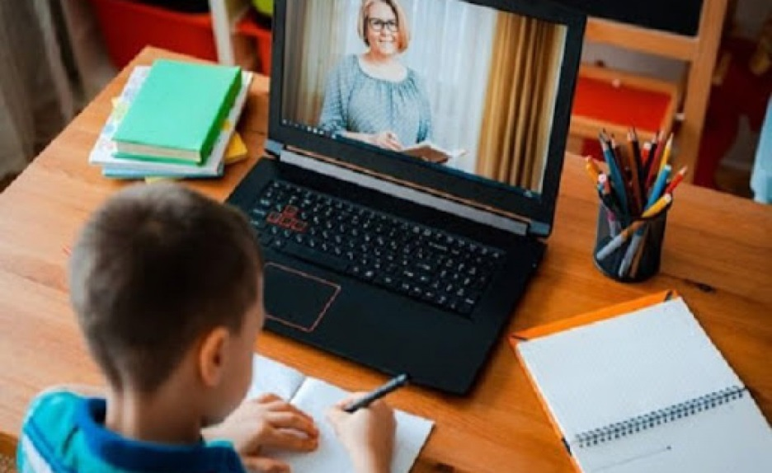
ҚАШЫҚТЫҚТАН ОҚЫТУ КЕЗІНДЕ ОҚУШЫНЫҢ ЖҰМЫС ОРНЫН ЖӘНЕ КҮН ТӘРТІБІН ҰЙЫМДАСТЫРУ
Ата-аналарға келесі ережелерді орындау қажет:
Бала айналысатын бөлмеден барлық ынталандыру мен алаңдататын заттарды алып тастаңыз

Slide 7
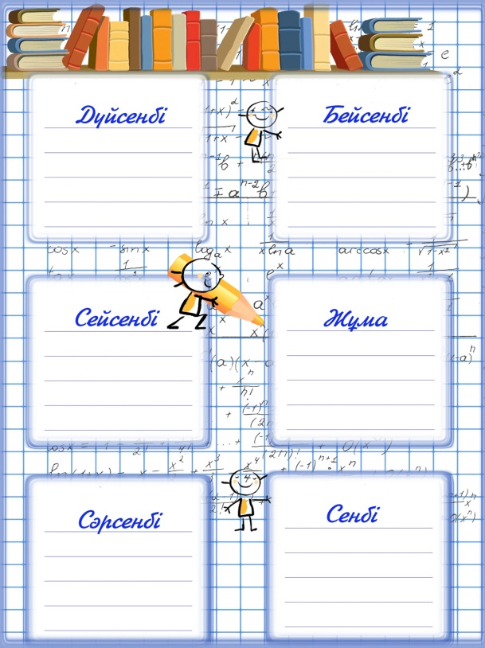
ҚАШЫҚТЫҚТАН ОҚЫТУ КЕЗІНДЕ ОҚУШЫНЫҢ ЖҰМЫС ОРНЫН ЖӘНЕ КҮН ТӘРТІБІН ҰЙЫМДАСТЫРУ
Ата-аналарға келесі ережелерді орындау қажет:
Күнді жоспарлаңыз, балаға сабақ кестесін жасатыңыз

Slide 8
КОМПЬЮТЕРМЕН ЖӘНЕ ИНТЕРНЕТ ЖЕЛІСІМЕН ЖҰМЫС ІСТЕУ КЕЗІНДЕ ҚАУІПСІЗДІКТІ ҰЙЫМДАСТЫРУ БОЙЫНША ҰСЫНЫСТАР
Компьютерге немесе бала айналысатын басқа құрылғыға ата-аналық бақылау программаларын орнатыңыз

Slide 9
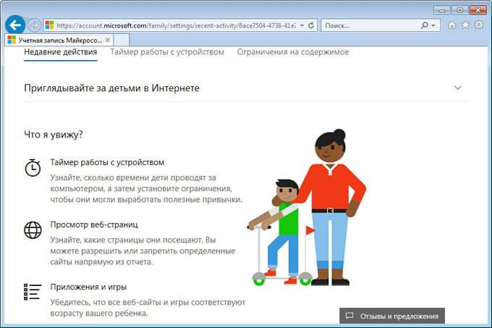
КОМПЬЮТЕРМЕН ЖӘНЕ ИНТЕРНЕТ ЖЕЛІСІМЕН ЖҰМЫС ІСТЕУ КЕЗІНДЕ ҚАУІПСІЗДІКТІ ҰЙЫМДАСТЫРУ БОЙЫНША ҰСЫНЫСТАР
Бос уақытта компьютерде жұмыс істеу уақытын шектеу керек

Slide 10
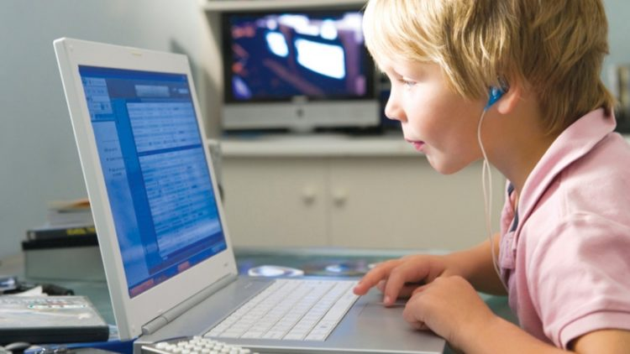
КОМПЬЮТЕРМЕН ЖӘНЕ ИНТЕРНЕТ ЖЕЛІСІМЕН ЖҰМЫС ІСТЕУ КЕЗІНДЕ ҚАУІПСІЗДІКТІ ҰЙЫМДАСТЫРУ БОЙЫНША ҰСЫНЫСТАР
Егер сіздің балаңыз интернетте көп уақыт өткізсе, назар аударыңыз

Slide 11
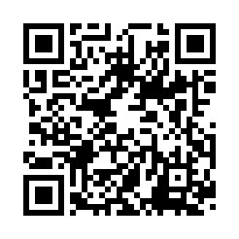
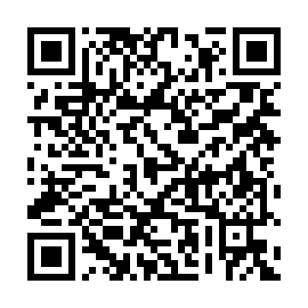
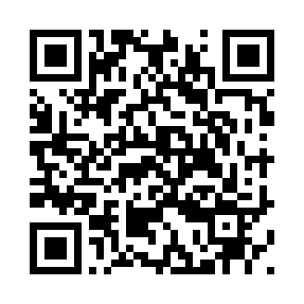
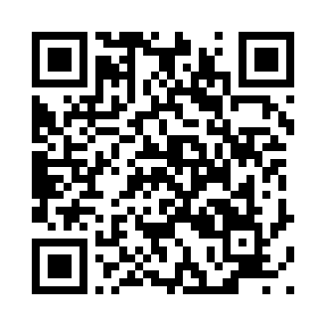
Интернет желісіндегі қауіпсіздік
https://www.youtube.com/watch?v=2IWl2GVDgfM
Желідегі қауіпсіздік
https://www.youtube.com/watch?v=CmhS9WSeYj8
Қауіпсіз деп ойлама, Интернетпен ойнама
https://www.youtube.com/watch?v=0hTlhuMFdcM
Қазақстан Республикасының Білім және ғылым министрлігінің порталындағы қашықтық білім беру
https://www.gov.kz/memleket/entities/edu/activities/3317?lang=kk
Денсаулық және қауіпсіздік
https://www.youtube.com/watch?v=wrIJxRpb6w0

Slide 12
ОҚУШЫЛАРДЫҢ ЖАС ЕРЕКШЕЛІКТЕРІН ЕСКЕРЕ ОТЫРЫП, ҚАШЫҚТЫҚТАН ОҚЫТУДЫ ҰЙЫМДАСТЫРУ
Оқу материалын қабылдауда оқушылардың
жас ерекшеліктерін ескеру қажет пе
және оны қалай жүзеге асыруға болады?

Slide 13
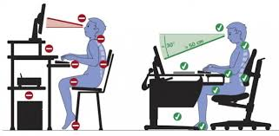
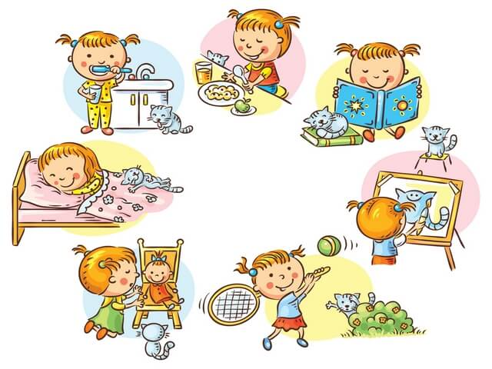
ОҚУШЫЛАРДЫҢ ЖАС ЕРЕКШЕЛІКТЕРІН ЕСКЕРЕ ОТЫРЫП, ҚАШЫҚТЫҚТАН ОҚЫТУДЫ ҰЙЫМДАСТЫРУ
Кіші мектеп жасындағы бала
Дұрыс тамақтануы
Серуенге шығуы
Баланың компьютерде дұрыс отыруы
Дене шынықтыру жаттығулары

Slide 14
"... есіңізде болсын, оқу кезінде бәрі қызықты бола алмайды, бірақ, әрине, қызықсыз заттар бар және олар болуы керек. Оқушыны тек өзіне тиесілі нәрсені ғана емес, өзіне тиесілі емес нәрсені де өз міндетін орындау үшін, қиындықтан ләззат алу үшін жасауға үйретіңіз»
К.Д. Ушинский

Slide 15
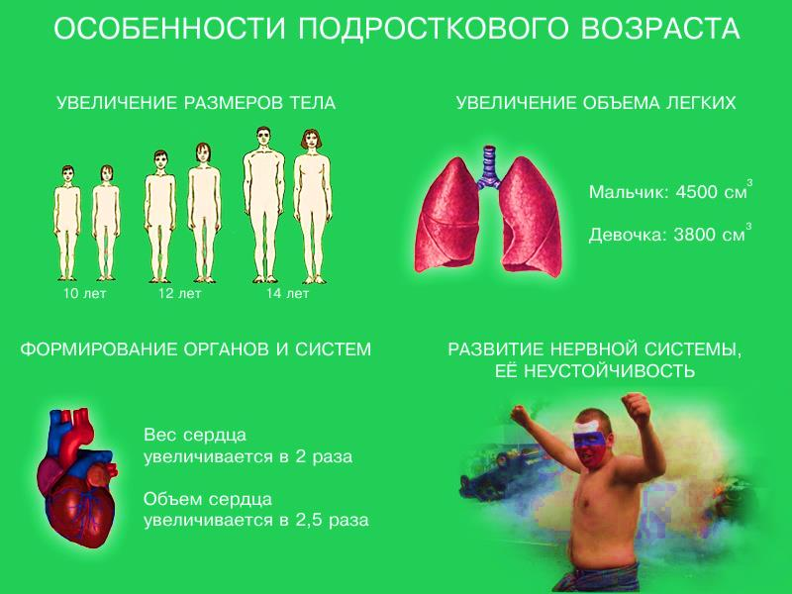
ОҚУШЫЛАРДЫҢ ЖАС ЕРЕКШЕЛІКТЕРІН ЕСКЕРЕ ОТЫРЫП, ҚАШЫҚТЫҚТАН ОҚЫТУДЫ ҰЙЫМДАСТЫРУ
Орта буын оқушылары
Физиологиялық өзгерістер
Психологиялық ерекшеліктер
Интеллектуалдық дамуы
zhastar.org, openu.kz, proektoria.online, www.lektorium.tv

Slide 16
ОҚУШЫЛАРДЫҢ ЖАС ЕРЕКШЕЛІКТЕРІН ЕСКЕРЕ ОТЫРЫП, ҚАШЫҚТЫҚТАН ОҚЫТУДЫ ҰЙЫМДАСТЫРУ
Жоғары сынып оқушылары
Жоғары сынып оқушыларының маңызды ерекшелігі – алдағы өмірлік өзін-өзі анықтауға және мамандық таңдауға байланысты олардың санасы мен сезімдерінің шиеленісуі
https://bagdar.kz, https://bilim.kz/professional, https://testometrika.com, https://www.profguide.io,
https://navigatum.ru/, https://profilum.ru, daryn.kz, IQanat.kz, arzamas.academy, 4brain.ru, http://www.testcenter.kz/

Slide 17
ҚАШЫҚТЫҚТАН ОҚЫТУ КЕЗІНДЕ БАЛАЛАРДЫ ПСИХОЛОГИЯЛЫҚ СҮЙЕМЕЛДЕУ
Ең алдымен, тыныштықты сақтау қажет (байсалды ата – аналардың балалары да – байсалды)
Балаңызға білім беруге қажетті танымал платформаларға тіркеліңіз
Тапсырмаларды орындаудың оңтайлы мерзімдерін белгілеңіз және баланың оларды ұстануын қадағалауға тырысыңыз
1
2
3
Bilimland.kz, Daryn.online, Opiq.kz

Slide 18
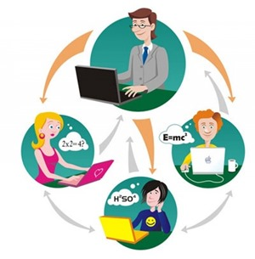
ҚАШЫҚТЫҚТАН ОҚЫТУ КЕЗІНДЕ БАЛАЛАРДЫ ПСИХОЛОГИЯЛЫҚ СҮЙЕМЕЛДЕУ
Мұғаліммен байланыста болыңыз, егер сізге бір нәрсе түсініксіз болса, мұғалімге сұрақтар қойыңыз
Баланың жетістіктерін жазыңыз! Бұл ынталандыруға көмектеседі
Әр күннің соңында баламен не жұмыс жүргізгеніңізді және әлі не орындалмағанын егжей-тегжейлі талқылаңыз
4
5
6

Slide 19
ҚАШЫҚТЫҚТАН ОҚЫТУ КЕЗІНДЕ БАЛАЛАРДЫ ПСИХОЛОГИЯЛЫҚ СҮЙЕМЕЛДЕУ
Мәжбүрлі өзін-өзі оқшаулау кезінде сізге және балаға жақын әлеуметтік ортамен байланыста болу маңызды (телефон, мессенджер арқылы), бірақ алынған жалпы ақпарат ағынын (жаңалықтар, әлеуметтік желілердегі таспалар) азайту қажет
Баланың тәуелсіз белсенділігі мен ересектермен бірлескен ұзақ уақытқа созылған әрекеттерді қарастыру қажет
Үйде отырып, оқушы сыныппен, достарымен (ВК, топтық чаттар) сөйлесуді жалғастыра алады
7
8
9

Slide 20
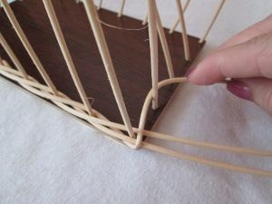
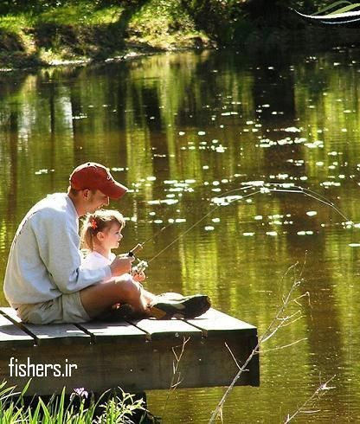
Балаңыздың құрдастарымен сабаққа, хоббилеріне қатысты қарым-қатынас жасау мүмкіндіктеріне қолдау көрсетіңіз
Балаңыздың түрлі реакцияларын түсіністікпен қабылдап, не алаңдататынын бөлісуге тырысыңыз

Slide 21
ҚАШЫҚТЫҚТАН ОҚЫТУ КЕЗІНДЕ БАЛАЛАРДЫ ПСИХОЛОГИЯЛЫҚ СҮЙЕМЕЛДЕУ
Гиперактивті балаларды жиі мадақтаңыз
Қашықтықтан оқытудың артықшылықтарын есте сақтаңыз
10
11

Slide 22
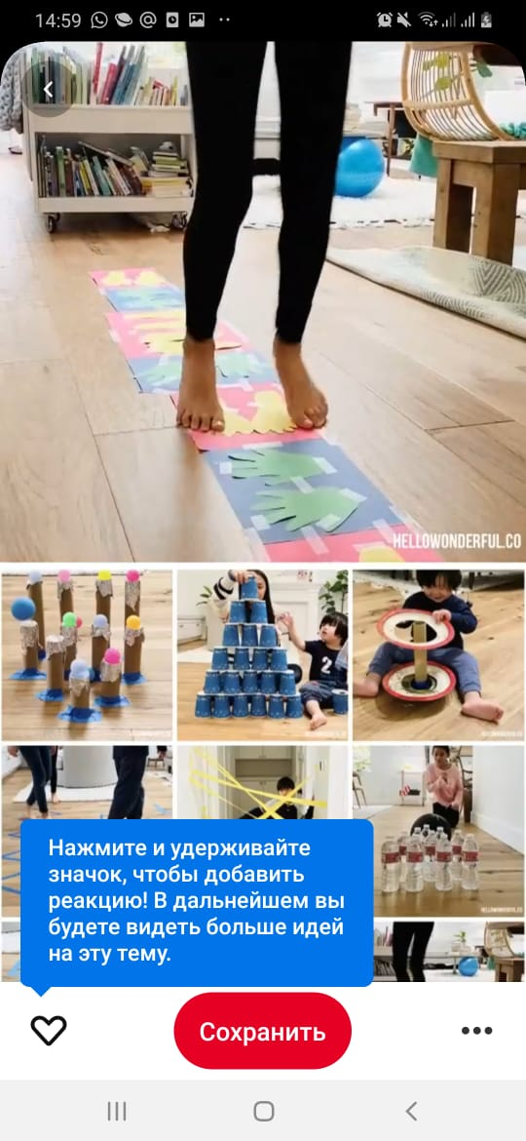
Дене жаттығуларын жасауын ынталандырыңыз. Күн тәртібінде міндетті түрде болсын, ол стресті жеңуге көмектеседі
Балалардың шығармашылық қол еңбегін қолдап, ынталандырыңыз. Бұл балаларды босаңсу, жайлану құралы болып табылады, қиялдау арқылы балалар күнделікті негативті сезімдерден арылады

Slide 23
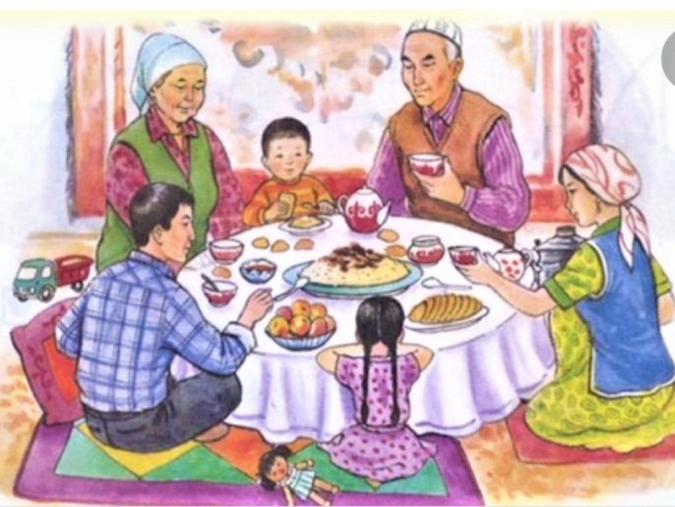
Балалардың жақын адамдарға қамқорлық көрсетуге ұмтылысын құптаңыз (ата-әжесіне, өзінен кіші бауырларына, тіпті жануарлар мен өсімдіктерге де)

Slide 24
ИНТЕРНЕТ ЖЕЛІСІНДЕ БАЛАЛАРДЫҢ ЖҰМЫСЫН
АТА-АНАЛЫҚ БАҚЫЛАУ ЕРЕЖЕЛЕРІ
1
Мобильдік құрылғыда жаңа есепке алу жазбасын жасаңыз
2
Компьютерде ата-аналардың қадағалау құралын орнатыңыз
3
Балаға сенімді пароль жасауды үйретіңіз
4
Вирустан қорғау программасын орнатыңыз
5
Өзіңіздің үй желісін қорғаңыз
6
Ашық Wi-Fi-желісін пайдалаңбаңыз
7
Әлеуметтік желілерде қауіпсіздікті баптау
8
Спам-хаттарды оқымаңыз
Интернет ресурс: https://habr.com/ru/company/aktiv-company/blog/423557/

Slide 25
Суретте компьютерді қолданудың қандай ережелері бұзылды?

Slide 26
Суреттегі бұрыс жағдаятқа қарап, ата-ананың баланы психологиялық қолдаудың 3 ережесін ұсыныңыз

Slide 27
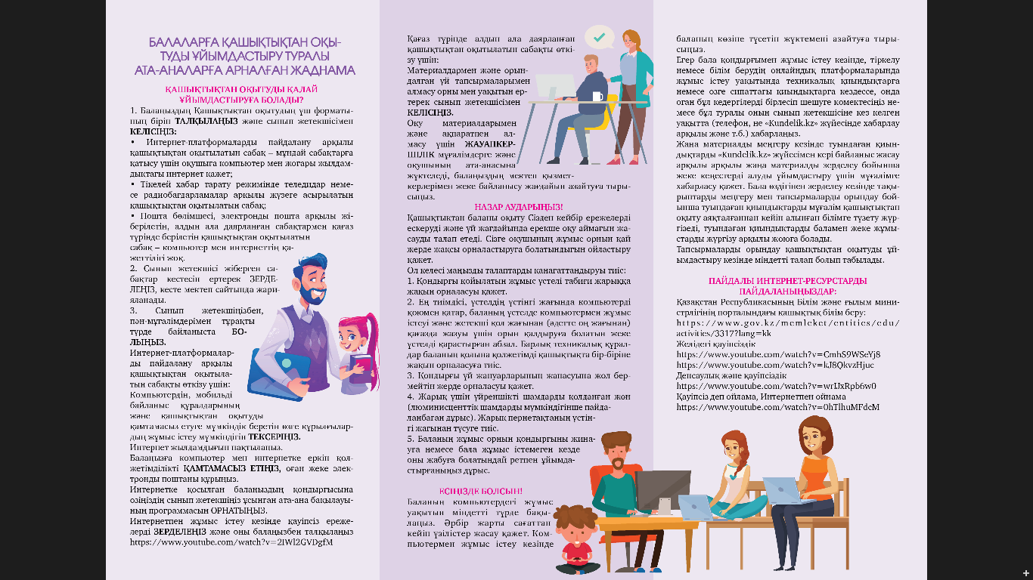

Slide 28
ОҚУШЫЛАРҒА АРНАЛҒАН ҰСЫНЫСТАР

Slide 29
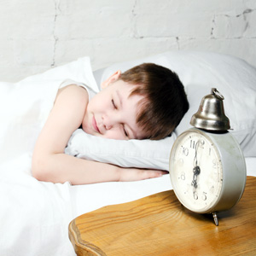
Мен және менің күн тәртібім
Таңертең үнемі бір уақытта тұру

Slide 30
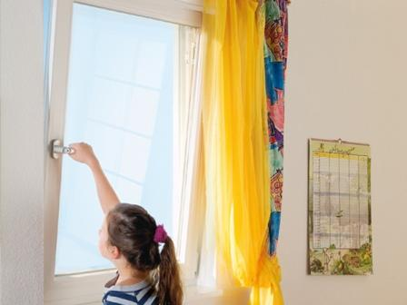
Мен және менің күн тәртібім
Күн тәртібін қашықтықтан оқытылатын сабақтардың қосымша кестесін ескере отырып, ұйымдастырған жөн

Slide 31
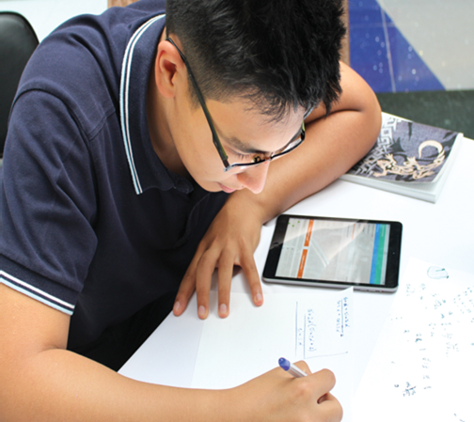
Мен және менің күн тәртібім
Күнделікті оқу тапсырмасын орындау керек

Slide 32
Интернетте жұмыс істеу ережелері
Бейтаныс сайттарға кірмеңіз
Егер поштаға бейтаныс тіркеме (файл) келген жағдайда, оны іске қоспаңыз, хабарламаны жойыңыз және себетті дереу тазалаңыз
1
2

Slide 33
Интернетте жұмыс істеу ережелері
Ешуақытта ешкімге өз құпия сөзіңізді жібермеңіз
Өз құпия сөзіңізге қиын сақталатын сандар мен қаріптер жиынын пайдалануға тырысыңыз
Интернетпен жұмыс істеу кезінде өзіңіздің
жеке мәліметтеріңізді көрсетпеңіз, жасырын есімді пайдалаңыз (ник)
3
4
5

Slide 34
Интернетте жұмыс істеу ережелері
Ересектердің бақылауынсыз ешбір жағдайда да Интернет желісінде танысқан адамдармен жолықпаңыз
Егер желіде тіркеуден өту қажет болса, онда оны ешқандай жеке ақпарат көрсетілмейтіндей етіп жасаңыз
Интернетте орналасқан ақпараттардың бәріне бірдей сенуге болмайды
6
7
8

Slide 35
Интернетте жұмыс істеу ережелері
Экрандағы маңызды мәліметтермен компьютерді қараусыз қалдырмаңыз
Маңызды мәліметтерді жалпыға қолжетімді компьютерде сақтамаңыз
9
10

Slide 36
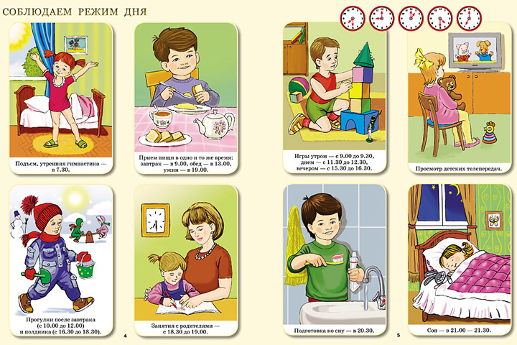
Гигиенаның қарапайым ережелері
Жеке гигиена қағидаларын қатаң сақтау -тісті тазалау, таңертең және кешке жуыну, таңертең және кешке, сондай-ақ тамақ ішер алдында бет пен қолды жуу;
күн тәртібін сақтау;
жұмыс орнын ұйымдастыру;
таза ауада серуендеу;
таңертеңгі дене шынықтыру және сабақтардың арасындағы үзілістер кезінде сергіту сәті кешендерін орындау;
уақытылы тамақтану

Slide 37
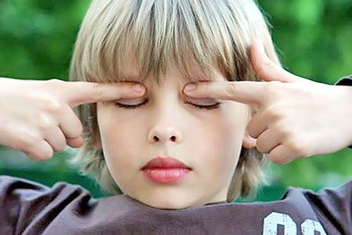
Сергіту сәті және денсаулық
Әрбір бейнесабақтан кейін үзіліс уақытында көзге арналған жаттығу кешендерін жасау:
жылдам жыпылықтату, одан кейін 5-ке дейін баяу санап, көзді жұму, 4-5 рет қайталау;
көзді қатты жұму және 3-ке дейін санау. Көзді ашу және алыстан қарау, 5-ке дейін санау;
1-ден 5-ке дейін санай отырып, созылған қолмен сұқ саусаққа қарау, одан кейін жанарды алысқа 1-ден 6-ға дейін санап ауыстыру

Slide 38
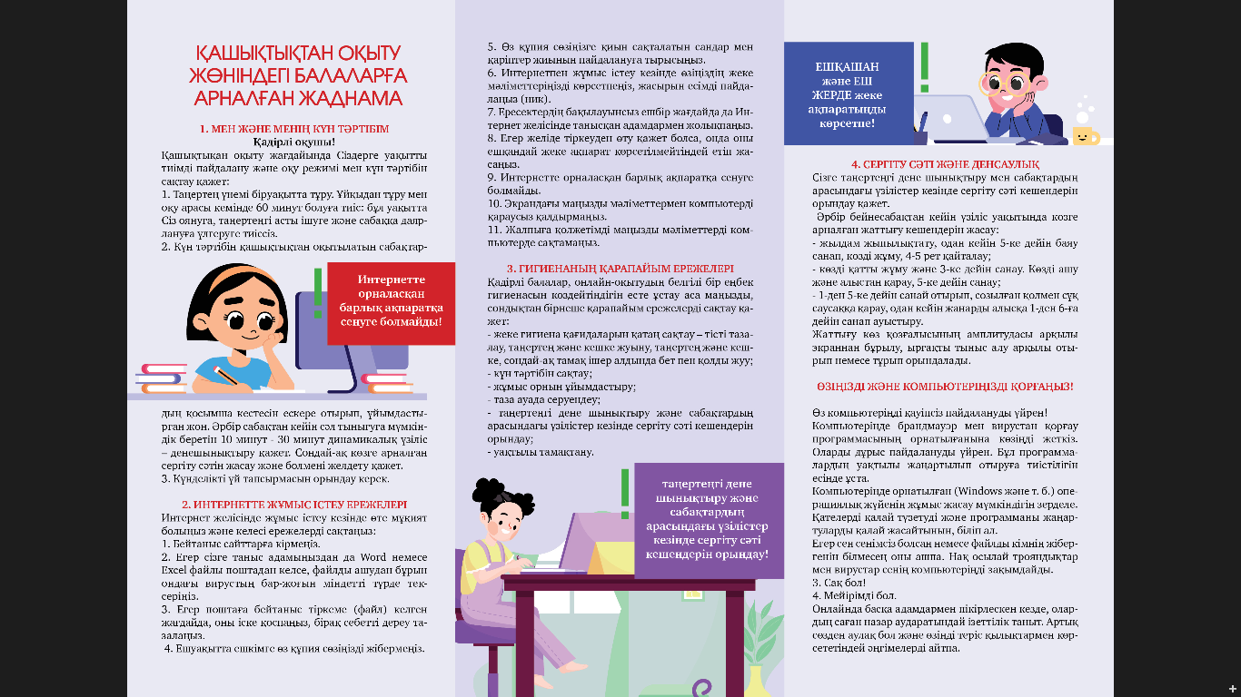

Slide 39
Суреттерге қарап қашықтықтан оқыту жағдайында
3 ережеден тұратын күн режимін ұсыныңыз

Slide 40
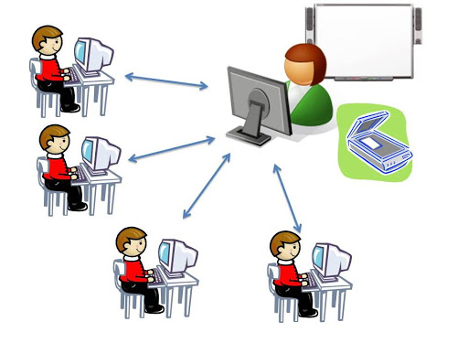
Қадірлі балалар!
Егер сіздерде сұрақтар пайда болса, онда кеңес алу үшін мұғалімдерге немесе сынып жетекшісіне хабарласыңыздар
Сіздерге оқуда табыстар тілейміз!

